Slide 1


Sa Bhaile

Slide 2


mo theach

Slide 3
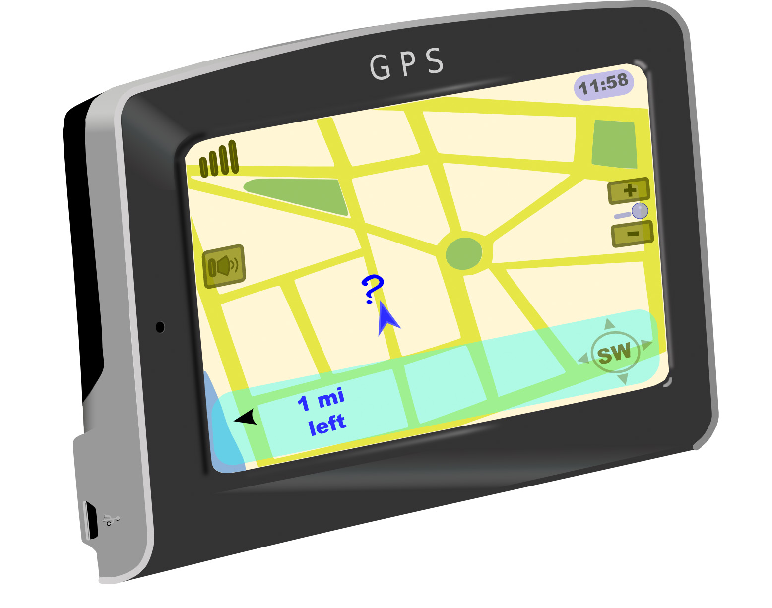
seoladh

Slide 4

doras

Slide 5

fuinneog

Slide 6

gairdín

Slide 7
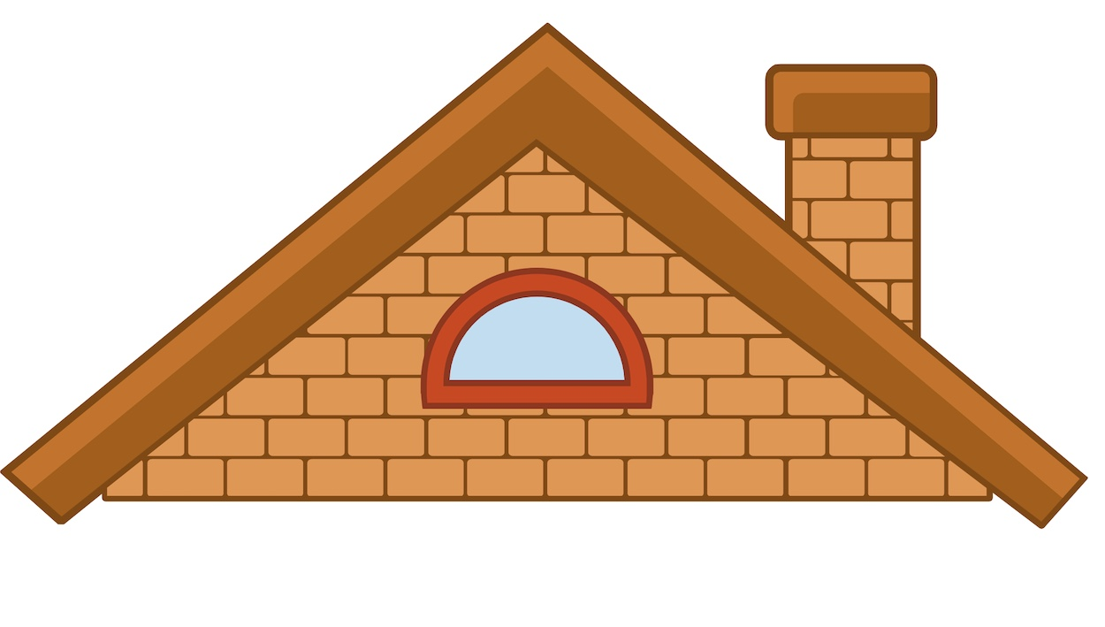
díon

Slide 8

simléar

Slide 9
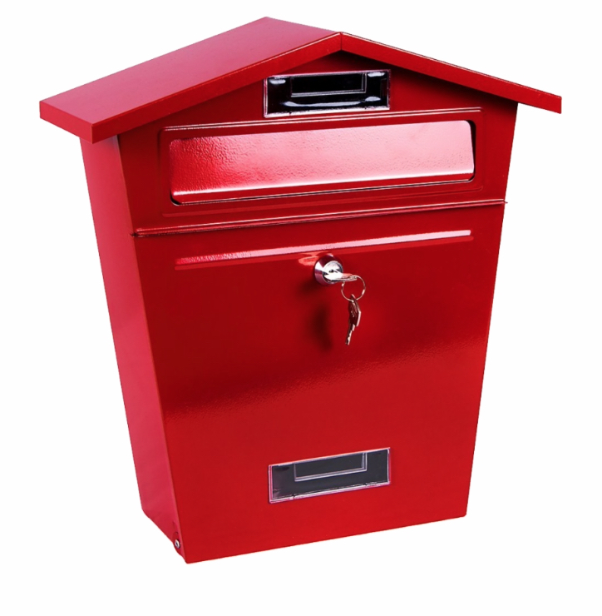
bosca poist

Slide 10

cloigín dorais

Slide 11

cosán

Slide 12

bosca bruscair

Slide 13

garáiste

Slide 14
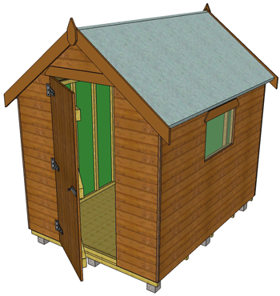
seid

Slide 15
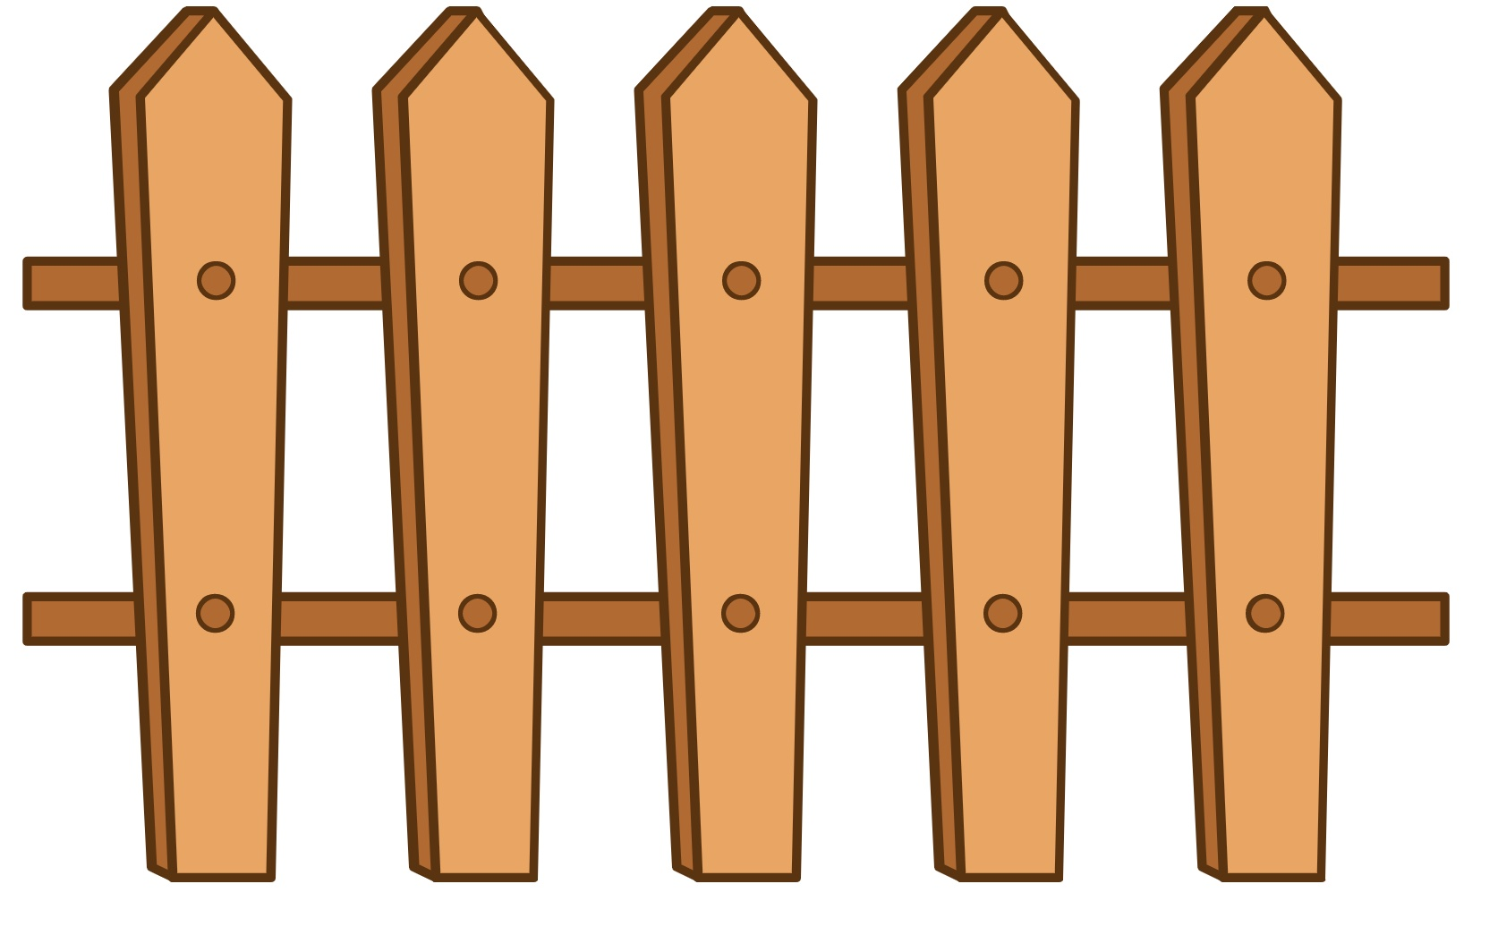
fál

Slide 16
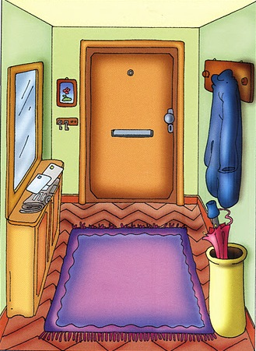
halla

Slide 17

cuirtíní

Slide 18
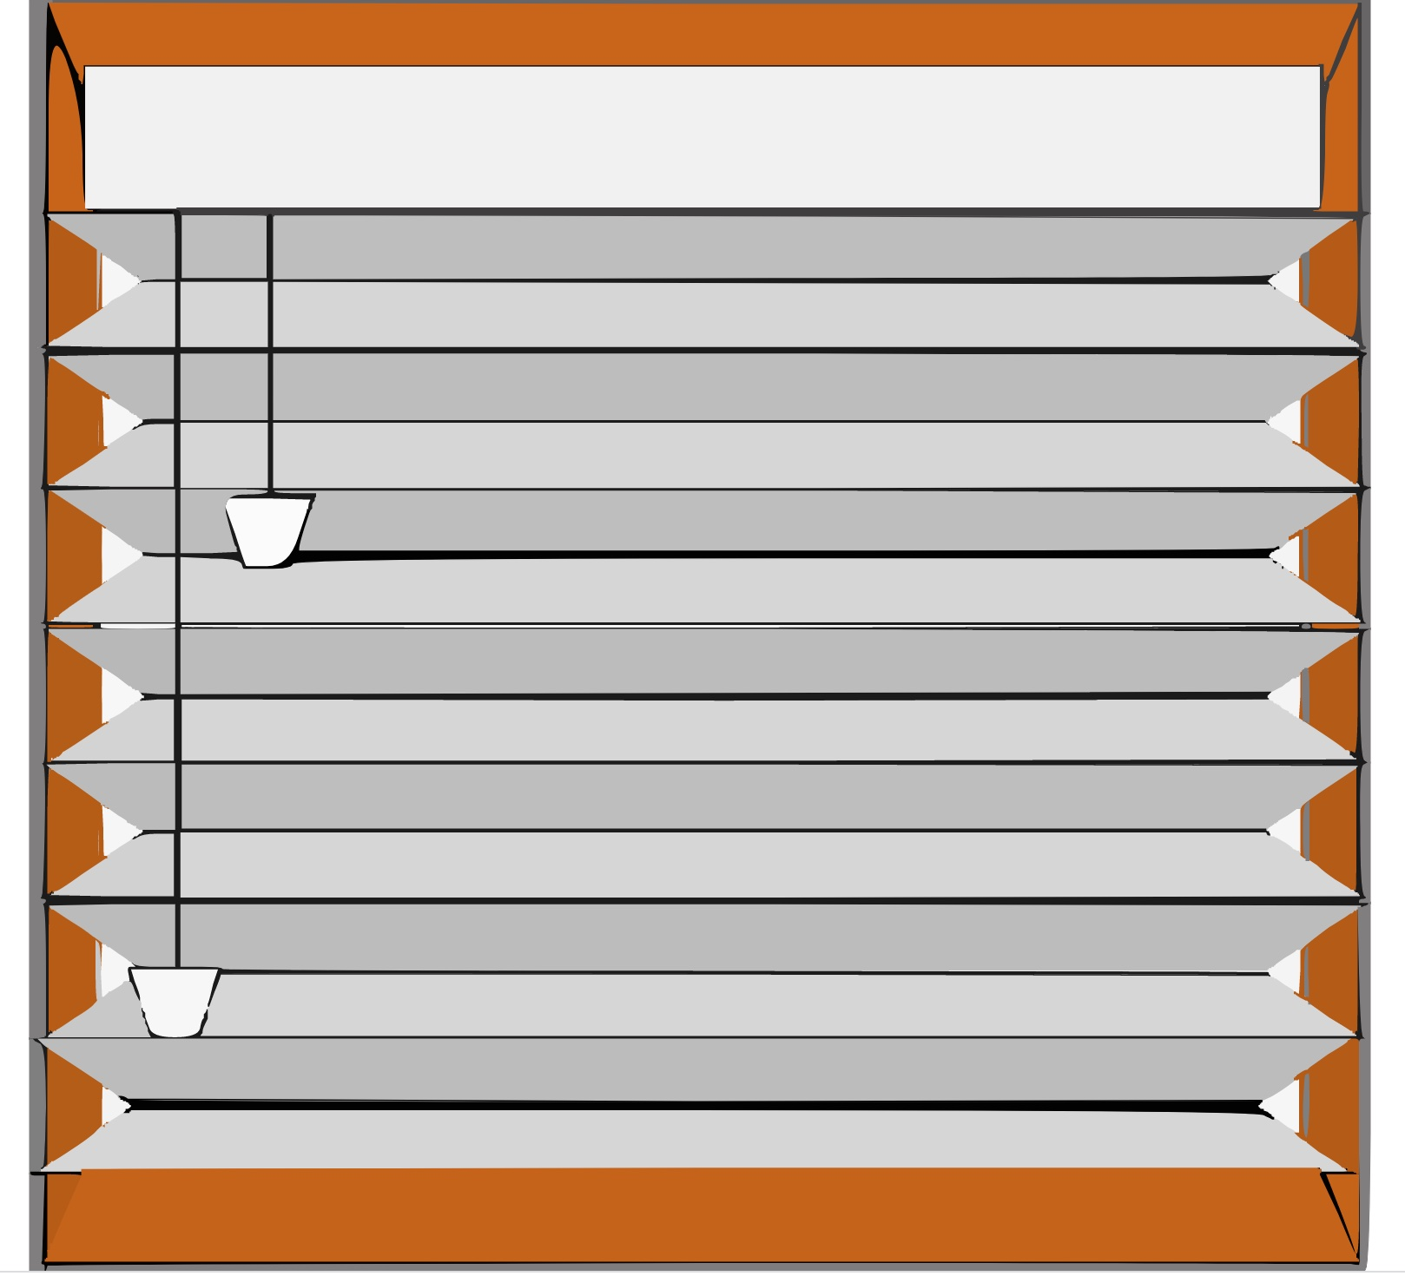
dallóga

Slide 19

staighre

Slide 20
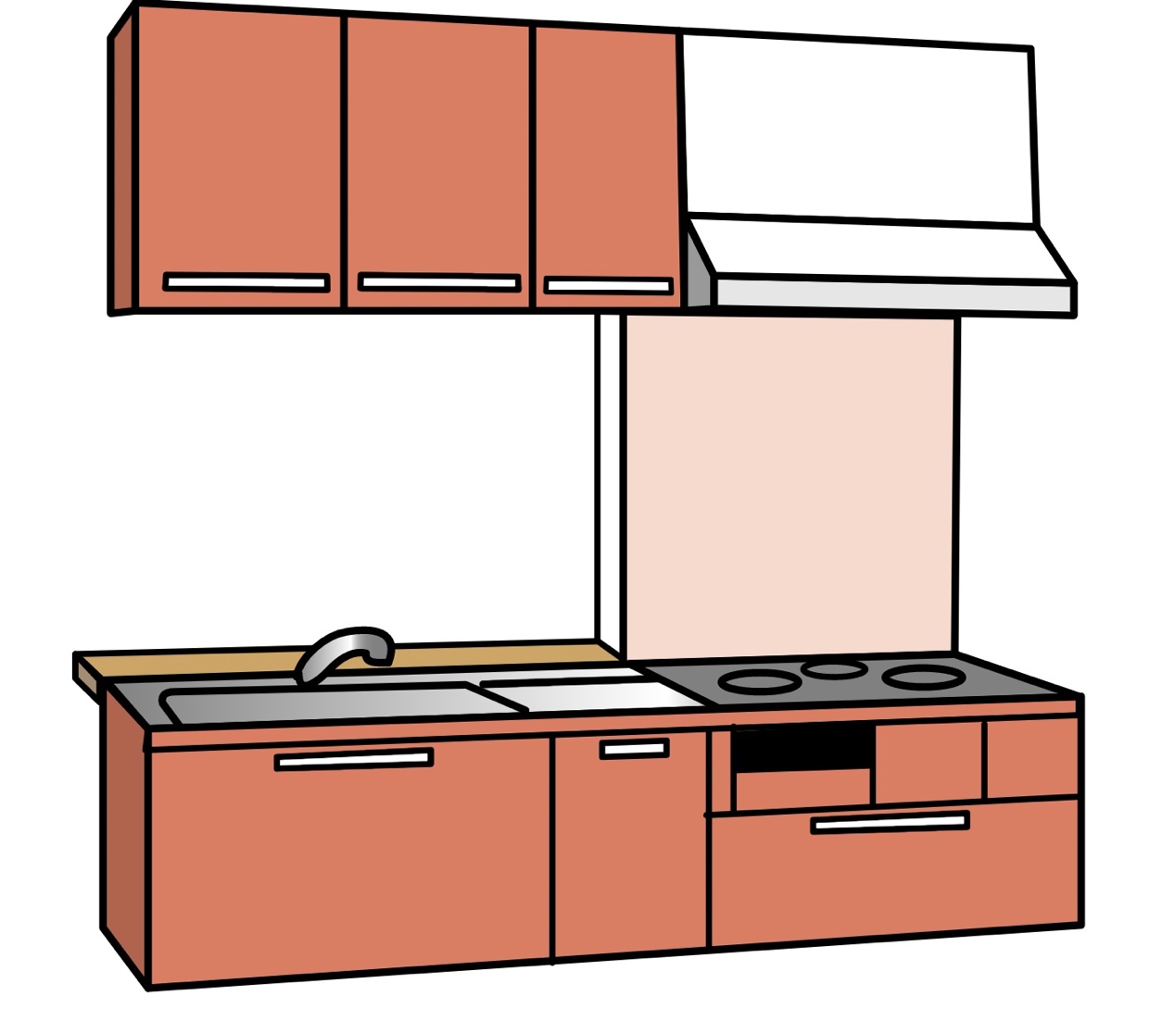
cistin

Slide 21
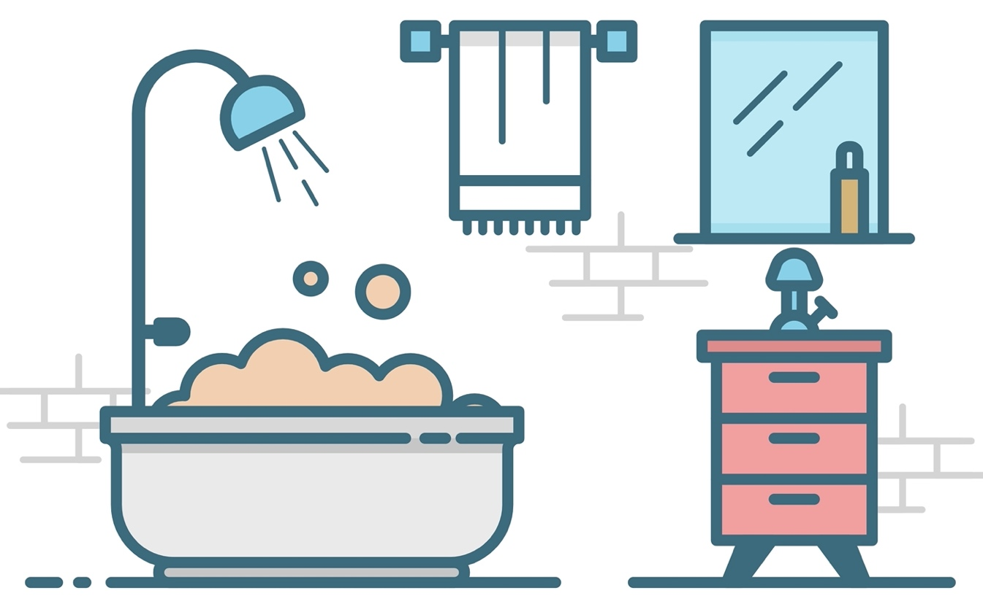
seomra folctha

Slide 22

seomra leapa

Slide 23
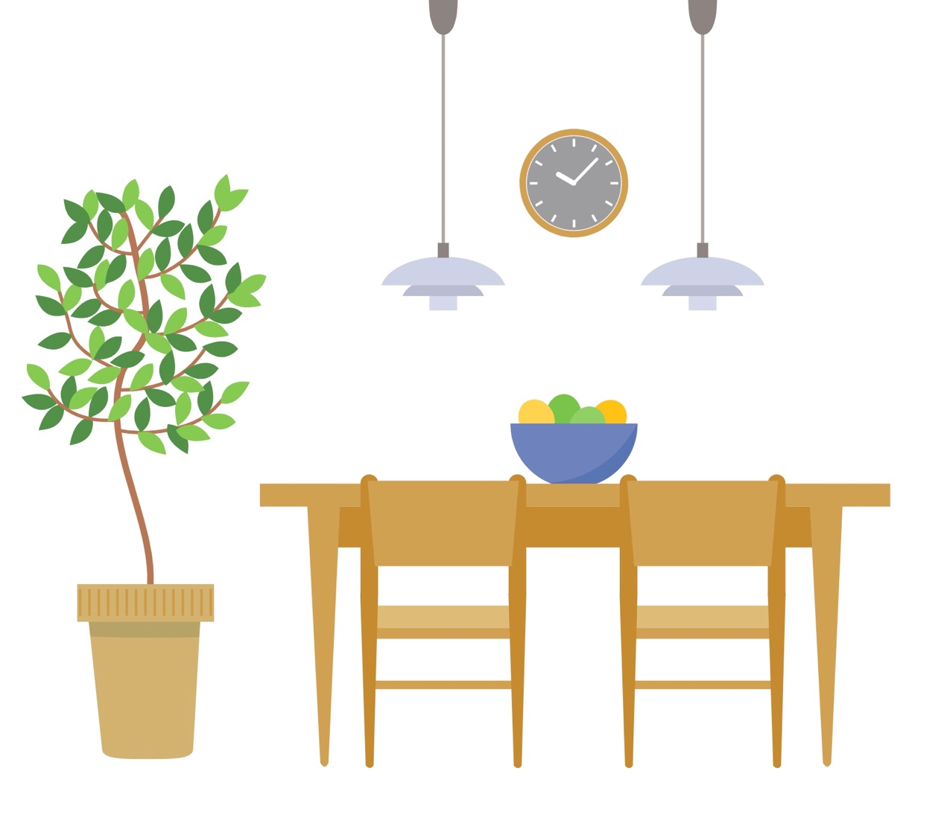
seomra bia

Slide 24
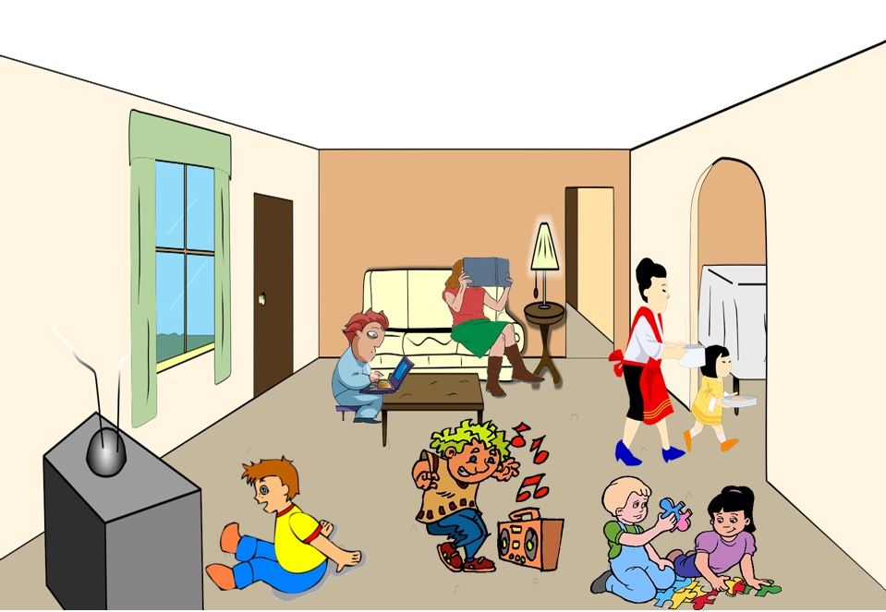
seomra teaghlaigh

Slide 25
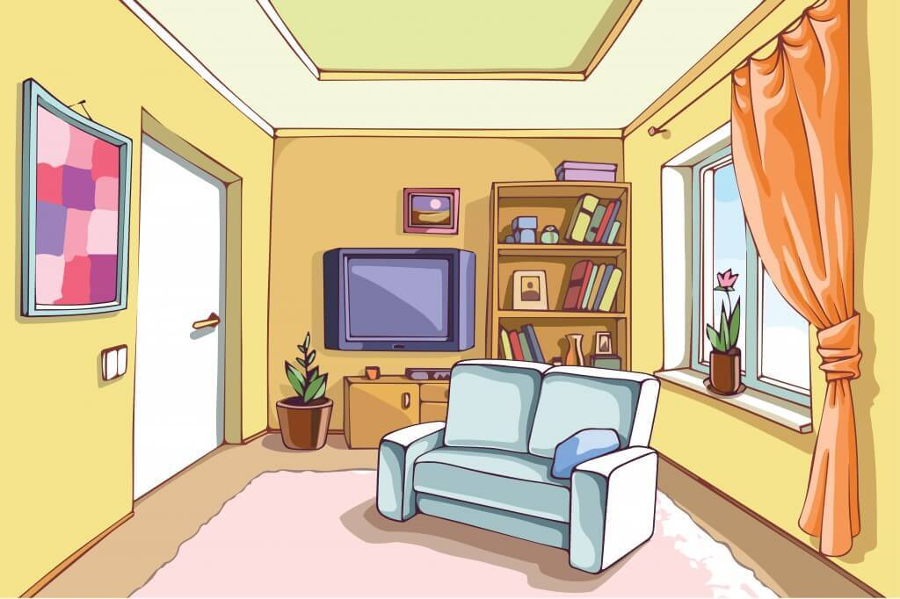
seomra suite

Slide 26

seomra aire

Slide 27
Críoch

